Slide 1
Команда: CVA Technologies
Интеллектуальная система распознавания сетевых угроз
с Использованием гибридной нейронной сети для классификации угроз с Возможностью самообучения и идентификации неизвестных угроз

Slide 2
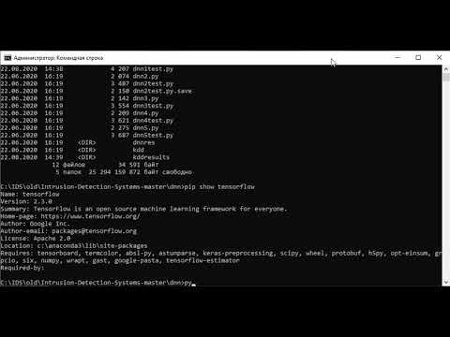
Наглядная демонстрация работы решения
Медиа 1 – Обучение нейросети

Slide 3
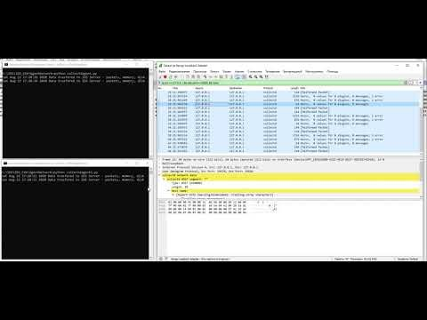
Наглядная демонстрация работы решения
Медиа 2 – Работа агента

Slide 4
Проблематика решения
Стандартные средства обеспечения кибербезопасности не фиксируют атаки с неизвестной или нестабильной сигнатурой структурой
Большое количество ошибок при использовании отличных от сигнатурных методов обнаружения
Существующие реализации эвристических механизмов обнаружения имеют большое количество ложных срабатываний
Недостаточная скорость работы механизмов обнаружения атак

Slide 5
Экономический эффект
Существенное снижение рисков вредоносного воздействия на информационную систему на прямую снижает затраты организационных, операционных, человеческих ресурсов компании

Slide 6
Информация о реализации решения
Срок реализации 6 месяцев
Пилотный проект 3 месяца
Клиенты: корпорации (оборот от 15 млрд. руб.) и предприятия среднего масштаба (оборот до 5 млрд. руб.)
Стоимость, продукт представляется в 2х исполнениях: - компактный, подключаемый сервер производит аудит сети, аренда времени работы сервера
- полноценный локальный, развертывается на серверах корпорации, обслуживание по ежегодной подписке.

Slide 7
Масштабируемость решения
Система масштабируется путем расширения обучающей модели, сетевого охвата, интегрируется посредством стандартных сетевых протоколов
Алгоритм может быть расширен за счет увеличения количества используемых ИНС и применения других типов ИНС в зависимости от поставленной задачи.

Slide 8
Достоинства
Скорость обработки информации в нейросети достаточна для реагирования в реальном времени
Возможность использовать потенциал «самообучения» выходя за пределы базы знаний экспертной системы
Отсутствие потребности регулярного обновления базы
Способность анализировать не полные или искажённые данные
Возможность проводить анализ данных от большого количества источников в нелинейном режиме
Способность «изучать» характеристики умышленных атак и идентифицировать элементы не похожи на те, что наблюдались в сети прежде.

Slide 9
Перспектива
Возможность интеграции в существующие решения
Возможна интеграция как на сетевом уровне, так и на уровне модели угроз гетерогенных и моносетей
Возможности предлагаемого алгоритма могут быть расширены за счет увеличения количества используемых ИНС и применения других типов ИНС в зависимости от поставленной задачи.

Slide 10
Состав команды CVA Technologies
Владимир Чуянов – капитан команды, архитектура и машинное обучение, Product\Project manager, ID: 1219335, cva@cvatec.com
Алексей Высоцкий – главный программист, ID: 1218930, avgorinych@gmail.com
Никита Иващенко - UX/UI дизайнер-программист, эргономика, ID: 122135, ivashenkonikitaa@gmail.com
Николай Головань – Scrum Master, бизнес-аналитика, ID: 1219984, momtysamby@gmail.com

Slide 11
Приложение

Slide 12
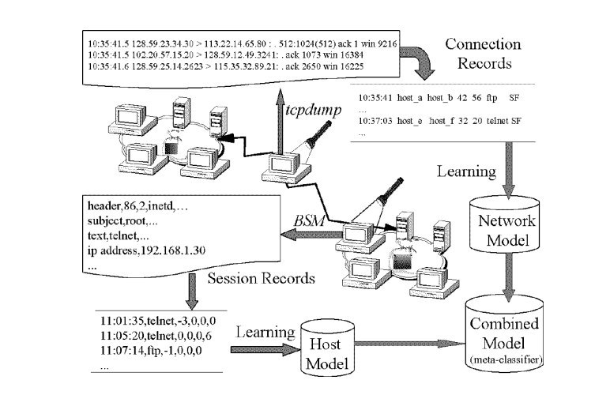
Архитектура сети
Клиент - сервер:
- агент устанавливается в точку в зависимости от модели угроз и топологии сети
- связь агента и сервера (нейросети) по закрытому протоколу и API
- инсталляция производится администрацией сети или сервером в автоматическом режиме
Рисунок 1 - Архитектура клиент – сервер

Slide 13
Алгоритмы работы
Агент производит сбор данных по сетевой активности, программного обеспечения и аппаратных средств
Подготавливает данные для передачи и классификации на сервер
Нейронная сеть классифицирует переданные данные и проводит идентификацию угроз вторжения
Сервер выводит уведомления об угрозе и передаёт сообщения администратору сети или модулю автоматического реагирования

